Slide 1
Desenvolvimento
web 1. M2/M3
Gustavo Amorin - A043259

Slide 2
Passo a Passo
Escolha do tema.
Criação de uma OpenAPI 3.0:
Utilizando pelo menos os 4 métodos HTTP.
Contendo pelo menos os 4 recursos diferente.
Utilizando o node.js como servidor aplicacional
Disponibilização de uma collection no Postman.
Criação de uma base de dados MySQL.
Criação de multi-container utilizando o docker compose

Slide 3

Estrutura e Funcionalidades
os 4 recursos fundamentais de um hotel:
hoteis
quartos
hóspedes
reservas

Slide 4
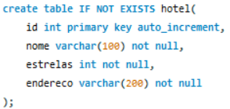
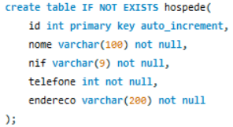
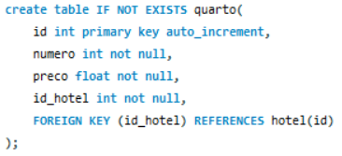
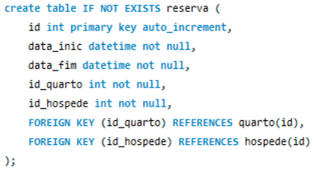

Slide 5
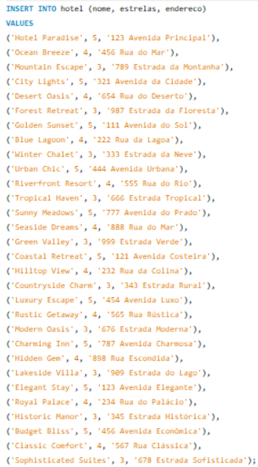
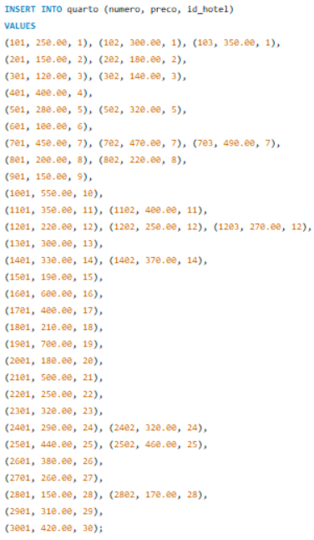
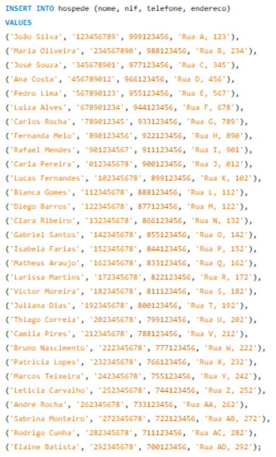
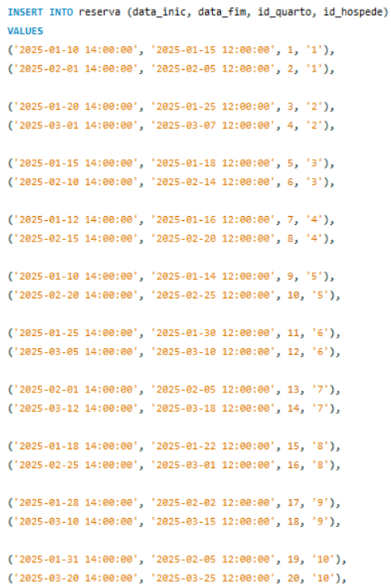

Slide 6
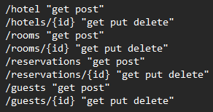
OpenAPI 3.0
As duas partes principais da estrutura openAPI são
os esquemas e os caminhos.
Os esquemas já estavam adiantados graças a estrutura da base de dados que eu poderia seguir.
então faltava definir os caminhos e os métodos a serem implementados em cada um deles.

Slide 7
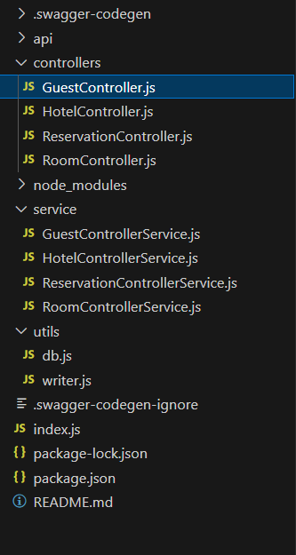
Exportando o node.js
criação do ficheiro db.js
Ficheiro responsável por fazer a ligação a base de dados mysql.
configuração dos Controllers
Ficheiros onde estão definidas as funções que são chamadas por cada método http,
basicamente as operações CRUD do sql.

Slide 8
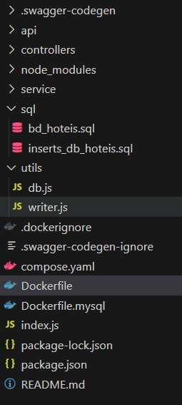
Dockers
Criação da pasta sql : arquivos de inicialização da base de dados
.dockerignore
Dockerfile : Ficheiro responsável pela criação da imagem da api baseada em node:alpine.
Dockerfile.mysql : Ficheiro responsável pela criação da imagem do mysql server.
compose.yaml: Ficheiro responsável pela iniciação das duas imagens, criação de um rede própria para os container comunicarem entre si e muito mais.

Slide 9
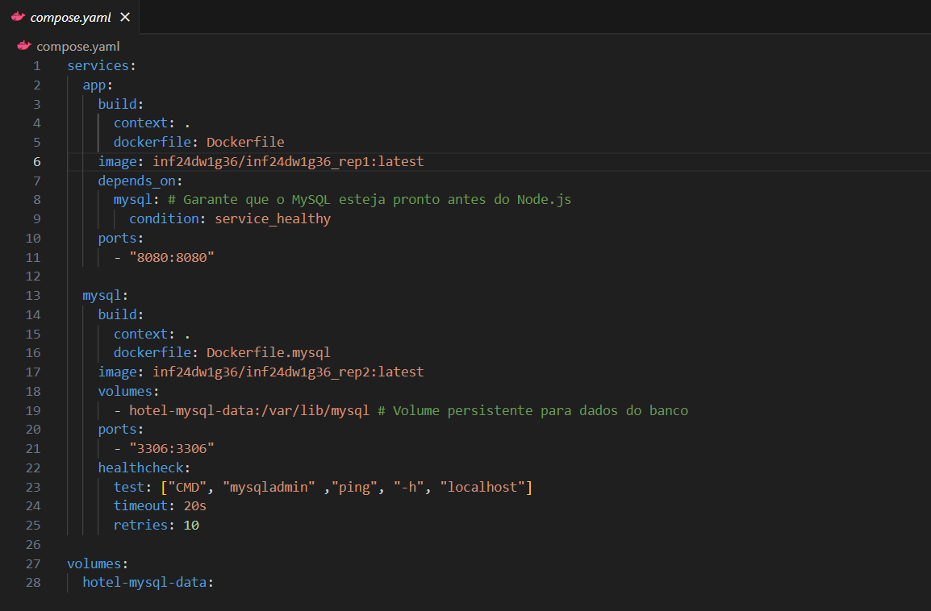

Slide 10
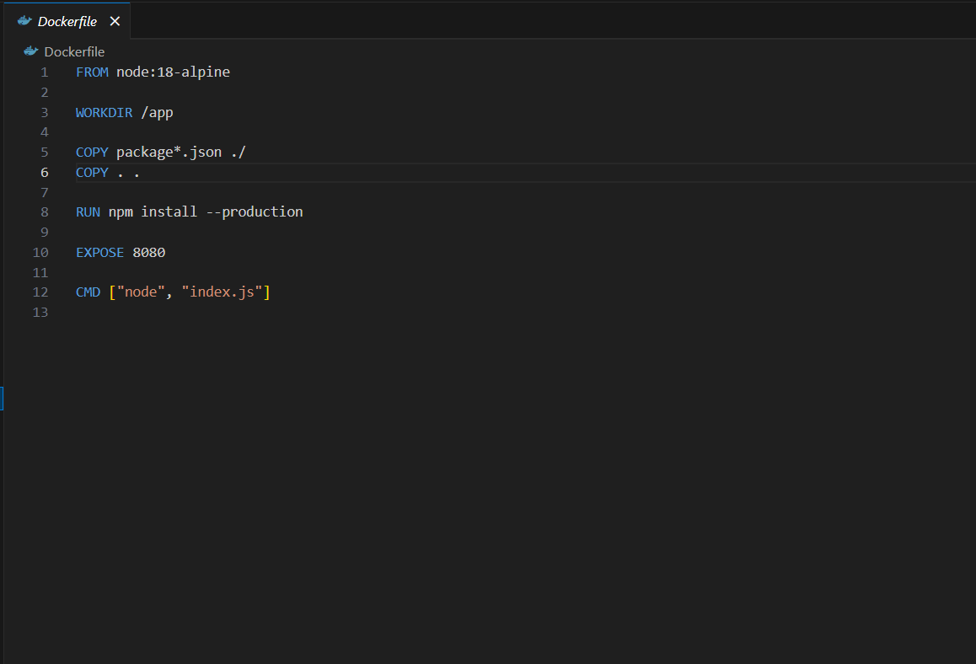

Slide 11
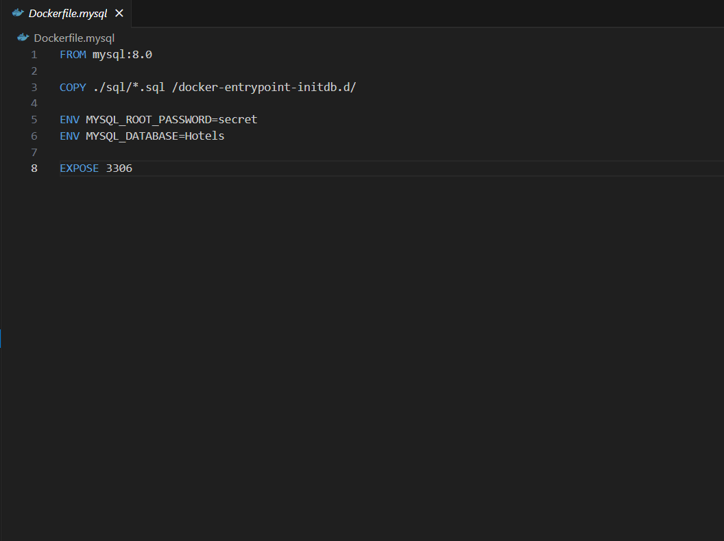

Slide 12
Apresentar os
Resultados

Slide 13
M3
Api Loopback 4
MYSQL
Nginx “react-app”
Base de dados basicamente igual, somente havendo mudanças na tabela hóspedes onde foi acrescentado id.
mudança dos caminhos para português.

Slide 14
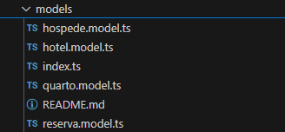
LOOPBACK 4

Slide 15

LOOPBACK 4

Slide 16
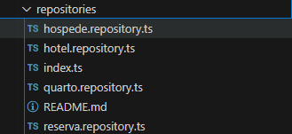
LOOPBACK 4

Slide 17
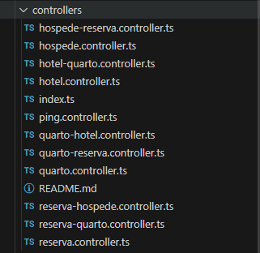
LOOPBACK 4

Slide 18
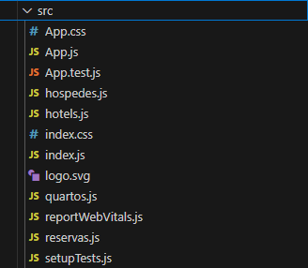
REACT-ADMIN

Slide 19
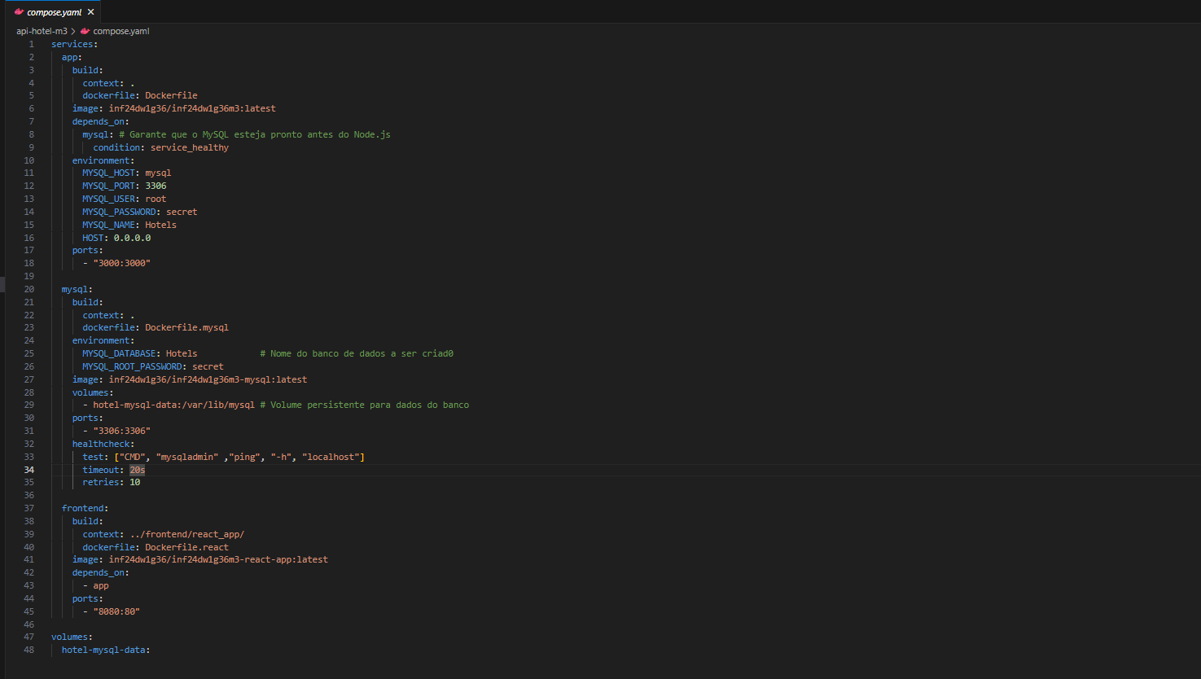

Slide 20
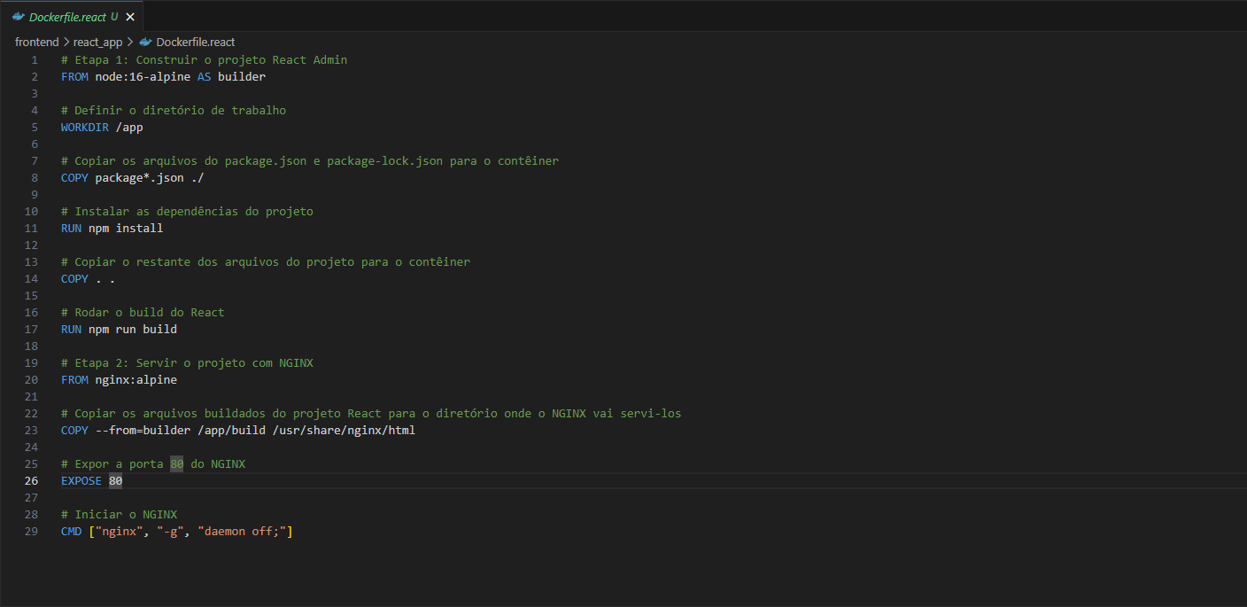

Slide 21
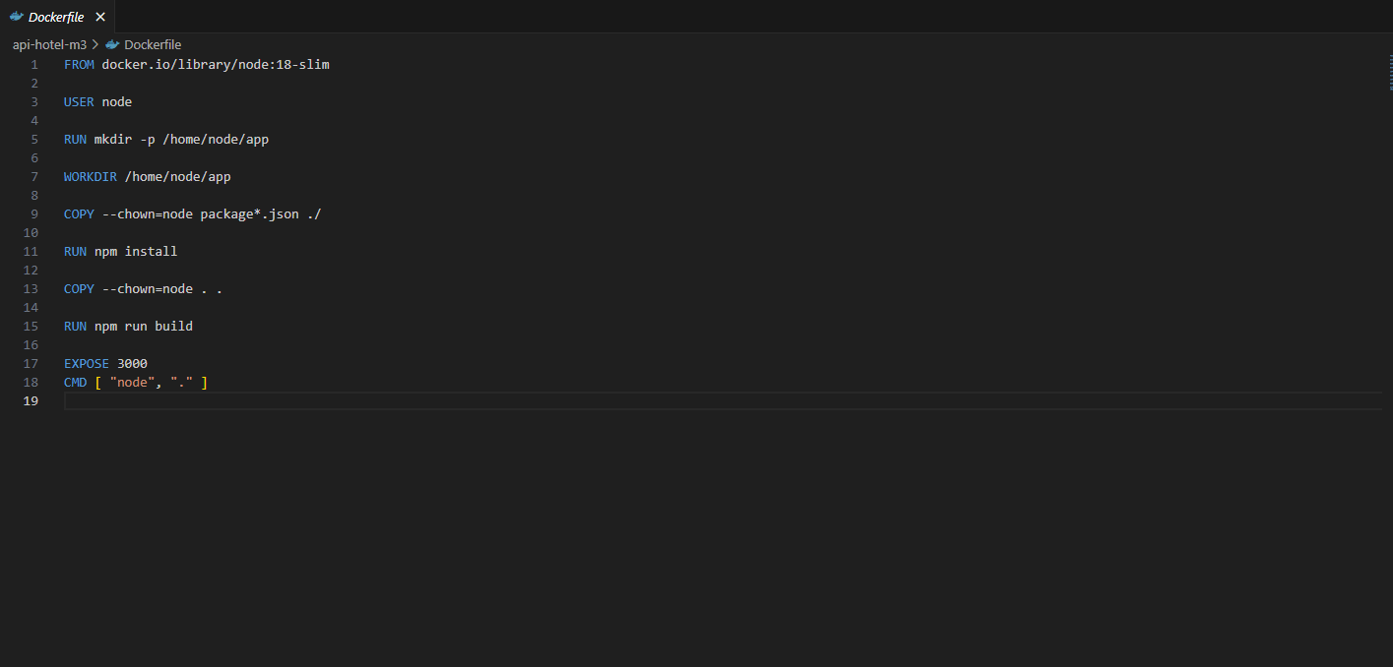

Slide 22
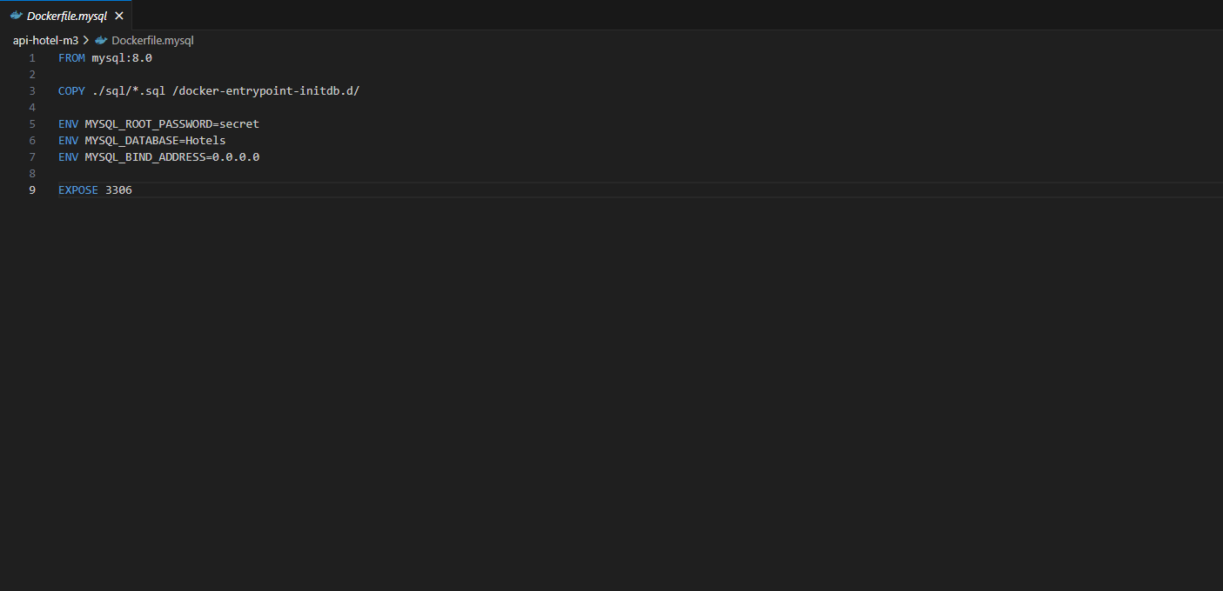

Slide 23
Apresentar os
Resultados

